Slide 1
Shell Sort
Сортировка Шелла

Slide 2

Историческая справка
Сортировка Шелла была названа в честь её изобретателя — Дональда Шелла, который опубликовал этот алгоритм в 1959 году.

Slide 3
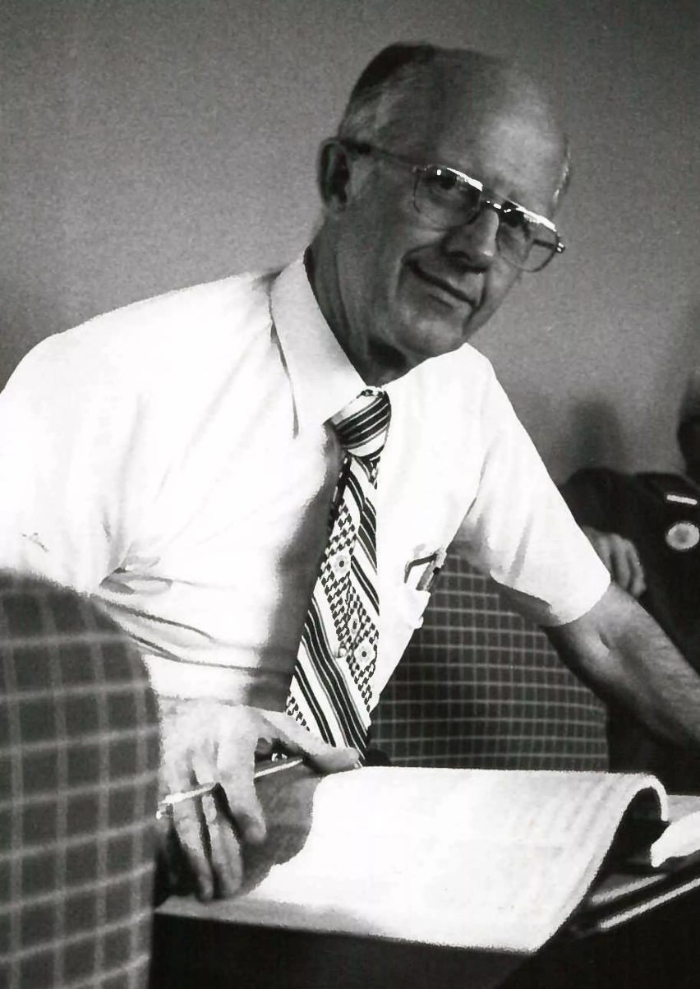
Дональд шелл
После окончания Мичиганского технологического университета Дональд Шелл поступил в Инженерные войска США. После окончания войны он вернулся в Мичиган и начал преподавать. Затем Шелл переехал в Цинциннати и начал работу в General Electric, где разрабатывал алгоритмы и написал программу для выполнения круговых расчётов для двигателей самолётов. В то же время он учился в университете Цинциннати и в 1951 году защитил магистерскую диссертацию, а затем в 1959 году стал доктором философии. В июле того же года он опубликовал свой алгоритм сортировки.

Slide 4
Принцип работы
Сортировка вставками — алгоритм сортировки, в котором элементы входной последовательности просматриваются по одному, и каждый новый поступивший элемент размещается в подходящее место среди ранее упорядоченных элементов.

Slide 5
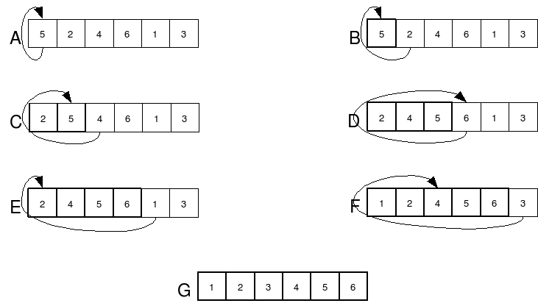
Пример

Slide 6
Принцип работы
Идея метода Шелла состоит в сравнении элементов, стоящих не только рядом, но и на определённом расстоянии друг от друга. Изначально это расстояние равно d или N/2, где N — общее число элементов. На первом шаге каждая группа включает в себя два элемента расположенных друг от друга на расстоянии N/2; они сравниваются между собой, и, в случае необходимости, меняются местами. На последующих шагах также происходят проверка и обмен, но расстояние d сокращается на d/2, и количество групп, соответственно, уменьшается. Постепенно расстояние между элементами уменьшается, и на d=1 проход по массиву происходит в последний раз.

Slide 7
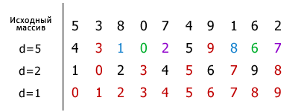
пример

Slide 8
Оценка сложности
Затраты памяти – O(N) всего
Лучшее время - O(Nlog₂ N)
Худшее время - O(N²)
Среднее время - зависит от выбранных шагов

Slide 9
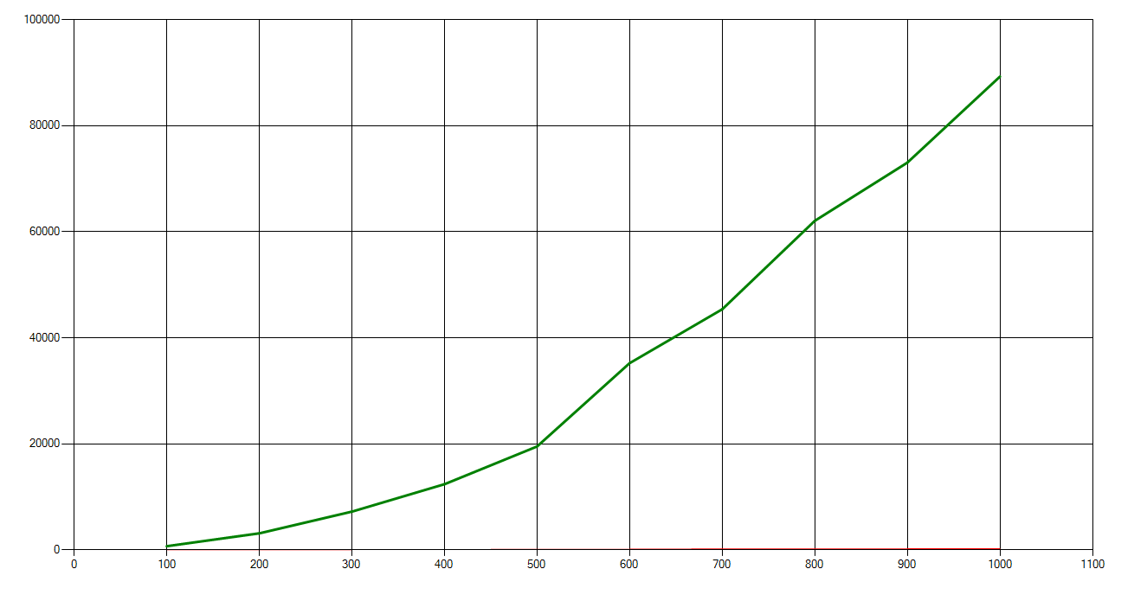

Slide 10
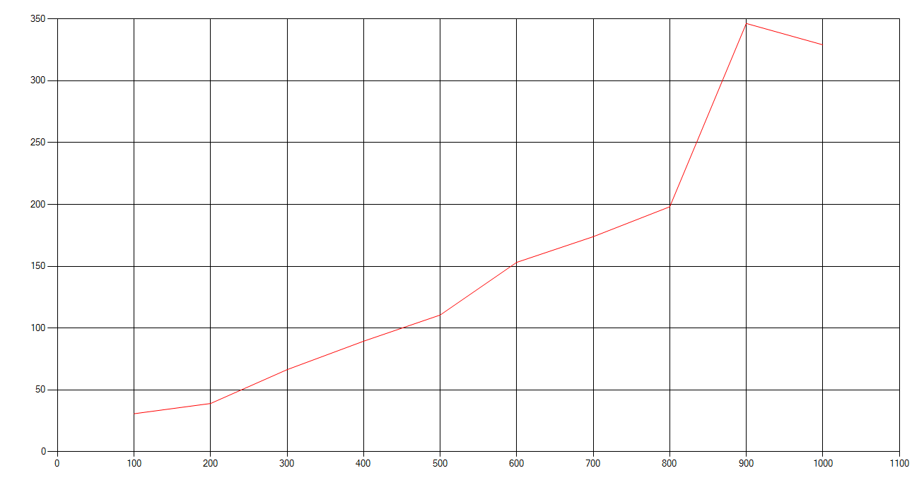

Slide 11
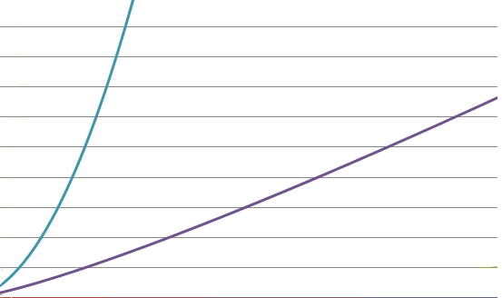

Slide 12
выводы
Плюсы алгоритма:
отсутствие потребности в памяти под стек;
отсутствие деградации при неудачных наборах данных — быстрая сортировка легко деградирует до O(n²), что хуже, чем худшее гарантированное время для сортировки Шелла.
одна из быстрых сортировок
устойчивый алгоритм, элементы с одинаковым значением не меняют своего взаимного расположения
легко реализовать на массивах

Slide 13
Выводы
Минусы алгоритма:
сортировка Шелла во многих случаях медленнее, чем быстрая сортировка
анализ сложности этого алгоритма – сложная математическая задача, у которой до сих пор нет полного решения.

